Slide 1
Формувальне оцінювання як реалізація компетеньнісного підходу в НУШ

Slide 2

Що таке оцінка?

Slide 3
Оцінку часто плутають з оцінюванням.
Оцінка - це судження (думка) щодо якості, значення або цінності відповіді, результату або успішності учня, яка формується відповідно до встановлених критеріїв і стандартів освітньої програми. Завдяки оцінці учні отримують чітке уявлення про те, наскільки добре вони навчаються з огляду на результати навчання.
(Українська для всіх: як навчати тих, для кого українська мова не є рідною / М. Костюк, Хворостяний, І. Унгурян. - Київ.: ТОВ "Видавництво "ЮСТОН", 2021. - 248 с.)

Slide 4

Що ми оцінюємо?
Результати діяльності
Вiдповiднiсть цілям і завданням
Старанність, ставлення до роботи
Проміжний результат
Підсумковий результат
Обсяг виконаної роботи
Якість виконананої роботи
Як організувати оцінювання?
Формулюємо навчальні цілі
Створюємо умови для активної роботи
Ознайомлюємо учнів із критеріями та показниками оцінювання
Спираємося на досвід
Організовуємо рефлексію
Разом із учнями корегуємо підходи до навчання, враховуючи результати оцінювання

Slide 5

Наказ МОН № 289 від 01 квітня 2022 року «Про затвердження методичних рекомендацій щодо оцінювання навчальних досягнень учнів 5-6 класів, які здобувають освіту відповідно нового Державного стандарту базової середньої освіти.
За вибором закладу оцінювання може здійснюватися за системою оцінювання, визначеною законодавством, або за власною шкалою.
Надана форма Свідоцтва досягнень є орієнтовною, перелік предметів та інтегрованих курсів визначається закладом освіти відповідно до затвердженої освітньої програми.
Спостереження проводяться упродовж року за планом, визначеним закладом освіти.
Педагогiчнi колективи можуть виробляти власні способи спостереження за розвитком наскрізних умінь / застосовувати у тому числі вербальні характеристики замість позначки.
Акцентується увага, що заклади освіти мають право на свободу вибору форм, змісту та способів оцінювання за рішенням педагогічної ради.

Slide 6
Три базові компоненти оцінювання:
Оцінювання для навчання (формувальне оцінювання) Оцінювання, яке мотивує дітей вчитися. Вчитель може підкоригувати учня, надати зворотний зв’язок у процесі навчання.
Оцінювання навчання (підсумкове оцінювання)
Assessment of learning — оцінювання самого навчання, підсумкового його «продукту». Вчитель констатує факти, але виправити вже нічого не можна. Оцінювання за підсумком не підвищує успішність учнів так само, як і зважування не допомагає скинути вагу за один день.
Оцінювання як навчання (самооцінювання) Той вчитель гуру, який зміг навчити дітей сприймати оцінювання як навчання. Тобто, використовувати самооцінювання, щоб розуміти свої реальні показники й не потребувати консультації педагога, щоб оцінити свою роботу.

Slide 7
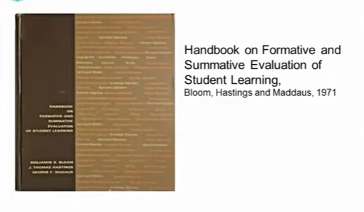

Slide 8
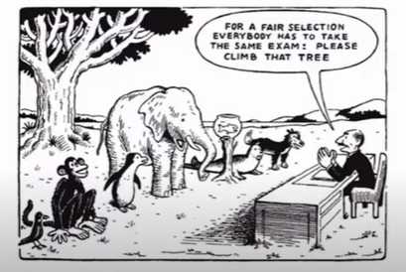
Сутність формувального оцінювання

Slide 9

Формувальне – оцінювання спрямоване на подальше навчання.
Підсумкове (сумативне) – оцінювання найчастіше буває наприкінці періоду навчання, наприклад, розділу, семестру, року. Воно повинно мати вигляд формувальної оцінки, яку повідомляють учням, батькам, які мають право про неї знати.

Slide 10
Формувальне та підсумкове оцінювання: порівняння
Оцінювання для навчання
Оцінювання результатів навчання
Відстежує навчання, щоб з'ясувати поточний рівень, а потім надає пропозиції щодо майбутніх дій; є процесом, невіддільним від викладання (з позиції вчителя) та навчання (з позиції учня).
Призначене для допомоги вчителем, поліпшення навчання.
Його постійно використовують для описового зворотного зв’язку.
Його не повідомляють як частину підсумкового оцінювання.
Зазвичай сфокусоване на покращенні порівняно з попередніми найкращими досягненнями учня.
Передбачає активне залучення учнів.
Відстежує, що було вивчено на сьогодні.
Призначене для інформування тих, хто безпосередньо не залучений до щоденного навчання та викладання (наприклад, адміністрація школи, батьки, психолог, соціальний педагог).
Представлене у підсумкових звітах відповідно до вимог ведення документації ЗЗСО.
Зазвичай компілює дані в одне число (бал або оцінку) відповідно до вимог ведення документації ЗЗСО.
Зазвичай повторює навчання учня з навчанням інших учнів, наприклад, із прив’язкою до критеріїв оцінювання відповідних навчальних умінь, визначених нормативними документами.
Не завжди залучає учня.

Slide 11
Особливості формувального оцінювання
Націлене на визначення індивідуальних досягнень кожного учня
Не передбачає порівняння навчальних досягнень різних учнів
Має зрозумілі критерії, за якими оцінюють навчальні досягнення
Учень стає свідомим учасником процесу оцінювання і навчання
Забезпечує зворотній зв’язок
Визначає вектор навчання, адже після виконання завдання учні дізнаються про те, якого рівня вони наразі досягли і в якому напрямі їм потрібно рухатися далі.

Slide 12
Тріангуляція (триєдині свідчення)
Спостереження
Тріангуляція - це процес, за допомогою якого вчителі збирають докази про навчання учнів із трьох різних джерел. Цими джерелами є спостереження за учнями, бесіди та продукти. Потім учителі співвідносять свiдчення про навчання, представлені в зібраних доказах, з навчаль ними результатами.
Дослідниця Енн Дейвіс пояснює це так: «Оцінювання - це процес перегляду всіх доказів і запитування: "Чи вивчили ці учень або учениця те, що слід було вивчити? Як добре?.." Щоби правильно оцінити, нам слід переглянути всі докази-спостереження, результати та бесіди. Тоді ми можемо використовувати ці докази, щоб визначити, чи відповідає учень/учениця віковим очікуванням» [22, с. 95].
Тріангуляція
Результати
(продукти)
Бесіди

Slide 13
Спостереження
вiдiграє важливу роль в оцінюванні навчання. Учителі можуть використовувати такі інструменти, як записи, контрольні переліки та рейтингові шкали, щоденник спостережень для фіксування спостережень за учнями під час різноманітних навчальних заходів у класів.
Бесіди
передбачають обговорення з учнями ïхнього навчання. Учитель може робити нотатки під час бесід на зустрічах із учнем або ученицею, в процесі самооцінювання, взаємної оцінки однолітків тощо. Бесіди охоплюють те, що учні говорять про своє навчання, а також те, що вони можуть про це написати. Це дає можливість учням подiлитися своїми успіхами та викликами й засвідчити процес свого навчання.
Продукти
процес навчання часто оцiнюють за допомогою таких форм, як вікторини, тести чи проєкти, які не завжди є найкращим способом оцінювання дiяльностi, орієнтованої на уснi результати. Продукти оцінювання мають містити завдання, орієнтовані на дії, презентації, демонстрації, взаємодії, відео- й аудіозапис, або усної взаємодії та проєкти.

Slide 14
Формувальне оцінювання навчальних досягнень компетентнісного характеру здiйснюється через:
педагогічне спостереження;
самооцінювання і взаємооцінювання;
аналіз учнівських робіт і надання зворотній зв'язок вiд учнiв;
аналіз учнівських портфоліо, результатів їхніх діагностичних робіт.

Slide 15
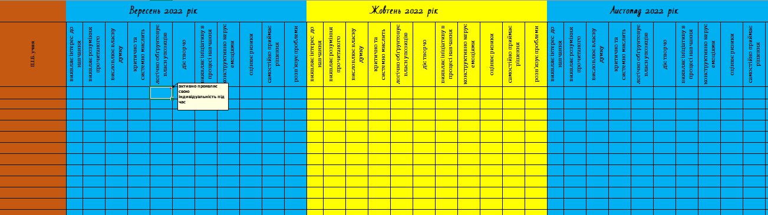
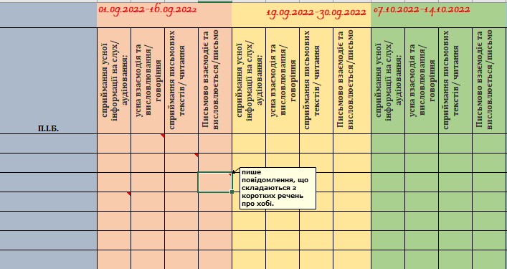
Щоденник спостереження

Slide 16
Індивідуальна картка учня
Ім’я учня__________________________________________________________
++ має значні успіхи; + демонструє помітний прогрес; V досягає результату з допомогою вителя; ! потребує значної уваги і допомоги
№ | Ціль/уміння | дата | дата | дата | дата
1. | Відповідає на питання так/ні | + | ++ | ++ | ++
2. | Відповідає на спеціальні питання | ! | V | V | +
3. | Виконує вказівки | + | ++ | ++ | ++
4. | Демонструє виконання пісень/римівок | ! | V | V | +
5. | Взаємодіє з іншими | + | V | ++ | !

Slide 17
Журнал спостережень
 | 05.09.2022
П.І.Б. | Д./з. 2 б. | Урок 4 б. | Експрес оцінка 6 б. | Оцінювання 12 б.
Учень 1 | + + | 3 | 4 б. | 9 б.
Учень 2 | - + | 2 | 6 б. | 9 б.
Учень 3 | - - | 4 | 2 б. | 6 б.

Slide 18
1. Observation Form and Charts
№ | Name | Asks relevant questions | Makes relevant comments | Follows direction | Works autcomously | Knows the meaning of target vocabulary | Recognizes target vocabulary | Applies target vocabulary correctly | Spells target vocabulary correctly
1
2
3
4
5
6

Slide 19
2. Classroom Progress charts Unit:________________ Topic: ____________________ Target vocabulary for the unit:
№ | Name | Reading |  | Writing |  | Listening |  |  | Speaking
 |  | read+understand a short text | answer comprehension questions on the text | write sentences with the target vocabulary | write a short text about: | listen to and understand a short text | answer comprehension questions on the listening | understand instructions | pronounce the target vocabulary correctly | answer questions on the topic | interact with others on the topic

Slide 20
3. Class observation/behaviour Charts Draw a “V” for positive behaviour or a “x” according to the behaviour observed in each category for each student
№ | Name | Talkative | Cooperative with |  | Follows classroom rules | Concentrates | Participates in class | Appropriate social behaviour | Punctual | Brings classroom materials | Does homework
 |  |  | T | SS

Slide 21
4. Skills report Name:__________ Class: ____________________ Level:____________________ Term: ___________________
Responsibility |  | Organization |  | Independent work |  | Collaborations |  | General strengths
1. is always responsible |  | 1. is always organized |  | 1. usually works independently |  | 1.always collaborates with others |  | 1. does neat and thorough work
2. is usually responsible |  | 2. is usually organized |  | 2. usually requires teacher’s/a peer’s help |  | 2. usually collaborates with others |  | 2. usually tries to do his/her best
3. is rarely responsible |  | 3. is rarely organized |  |  |  | 3. is not yet able to collaborate with others |  | 3. takes instructions well and instantly applies them
 |  |  |  |  |  |  |  | 4. is motivated and hardworking

Slide 22
5. Main unit objectives for the skill
 | Outstanding | Satisfactory | Needs improving
1. Listening: recognizes and understands target vocabulary.
2. Speaking: uses target vocabulary correctly.
3. Reading: recognizes and understands target vocabulary in short written.
4. Writing: spells and writes sentences/short texts with target vocabulary correctly.

Slide 23
Особиста рефлексія та самооцінювання
Особиста рефлексія може бути структурована вчителем(-лькою) або учнями, вона може містити особисті відповіді стосовно процесу навчання. Учителі можуть щодня ефективно скеровувати саморефлексію учнів.
Під час самооцінювання учні:
розмірковують про те, що вони дізналися і як вони це зробили;
контролюють і регулюють навчання в його процесi;
бачать свої сильні сторони, а також напрями, за якими потрiбно працювати;
свідомлюють свою вiдповiдальнiсть за навчання;
оцінюють якiсть своеï роботи та знань;
ставлять цiлi для майбутнього навчання та планують шляхи досягнення цих цілей;
вiдстежують прогрес за всіма предметами.

Slide 24

Щоденник самооцінювання
(виконання домашніх завдань)
 | Independently/ with the help of | Writing | Reading | Speaking
Пн | with the help of parents
Ср | with the help of classmates
Чт | independently | -
Пт | independently | -

Slide 25
Характеристика результатів навчальної діяльності під час виконання проєкту
The result of my studies | I assess my work | My classmate assesses my work | My teacher assesses my work | note
was active
helped classmates
supplemented the story of the teacher and classmates
prepared an interesting message (event, character...)

Slide 26
Самооцінювання+взаємооцінювання
+оцінка вчителем
На полях зошита учень креслить шкалу і відзначає хрестиком на якому рівні, на його думку, виконана робота. Під час оцінки учитель обводить той хрестик,
якщо згоден з оцінкою учня, або малює свій, якщо не згоден.
I managed, but there were some problems
I didn't manage
Everything worked out

Slide 27
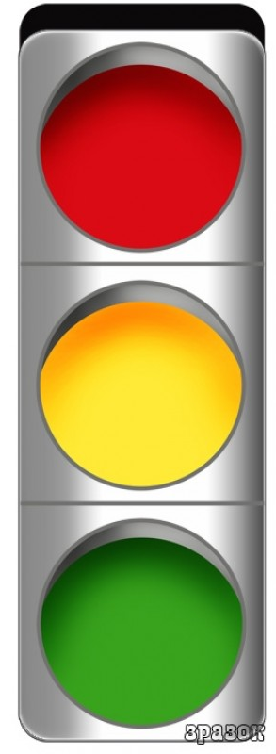
Оцінні листи
 | I didn't understand/І understood
«Traffic lights» | Understood, ..., but ... sometimes I make mistakes
 | I understood what it is ... and I can apply it ...

Slide 28

Портфоліо - це цілеспрямовано складений набір зразків учнівських робіт, результатів самооцінювання та формулювань цілей, що вiдображають поступ учнів у навчанні. Учні зазвичай самi добирають роботи портфоліо, але вчитель може рекомендувати долучити конкретні зразки. Портфоліо це потужний інструмент, який дозволяє учням бачити свої навчальні досягнення від класу до класу.
Відібрати та розмістити в портфоліо можна зразки робіт з усіх освітніх галузей, разом із історіями, тестами та проєктами.

Slide 29

https://www.teachers-corner.co.uk/free-resources/
Ознаки ефективного портфоліо:
вони є організованими збірками робіт, які відібрали учні;
їх регулярно оновлюють для забезпечення актуальності та повноти;
допомагають учням перевіряти свої успіхи;
доступнi батькам або особам, які їх замінюють;
містять самооцінювання, яке описує учня / ученицю;
є дороговказом для майбутнього навчання, ілюструють наявний рівень досягнень учня /учениці;
містять критерії, за якими оцінювали роботу учня /учениці;
залучають різні роботи (малюнки, аудіо- та відеозаписи, фото графії, графіку, чернетки, журнали й завдання), які демонструють численні досягнення.

Slide 30
Зразки робіт не тільки надають достовірну інформацію про те, як учень/учениця виконує навчальну програму, а й забезпечують контекст для оцінювання власної роботи й формулювання значущих цілей навчання.
Існує важлива вимога до портфоліо: учнi повинні долучати до нього письмові роздуми, пояснюючи, чому вони обрали певний зразок роботи.
Сила портфоліо в цих описах, реакціях і метакогнітивних роздумах. Деякі учні опановують майстерність викладу описів й особистих міркувань про свою роботу без будь-яких пiдказок. Учням, яким складно вирiшити, що писати, допоможуть такі речення:
Це ессе показує, що я знаю про...
Я пишаюся цим ессе, тому що...
Люди, які знали мене минулого року, ніколи б не повірили, що я написав(-ла) це ессе, тому що...
Це ессе був для мене найбiльшим викликом, тому що... моїм (моєму) (батькам, другові / подрузі, учителеві / вчительці) сподобався це ессе, тому що...
Важлива річ, яку я вiдкрив(-ла) стосовно себе, - це…

Slide 31

Співбесіди - це зазвичай короткi неформальнi зустрiчi, якi проводять з окремими учнями або невеликою групою учнів. Вони передбачають діагностичне спілкування, запитання та вiдповiдi.
Мета співбесід: дати учням і вчителеві / вчительці можливість обговорити сильні сторони навчання й напрями, які потребують удосконалення; визначити цілі навчання:

Slide 32

Поради щодо проведення
співбесід із учнями
1. Тон співбесіди повинен бути спокійним і доброзичливим, а кiлькiсть тем для обговорення обмеженою. Учні мають знати про мету співбесіди й очікування від учасникiв ще до її початку.
2. Модеруйте співбесіди, виокремлюйте час для обговоренна різних питань.
3. Записуйте імена окремих учнів у календарі класу, щоб вони знали день проведення співбесіди.
4. Користуйтеся списком класу, щоб гарантувати участь усіх учнів в iндивiдуальних співбесідах.
5. Перевірте, щоб усі учні записалися принаймні на мінімальну кількість зустрічей (ї визначає вчитель / вчителька) впродовж семестру.
6. Плануйте п'яти-, десятихвилинні співбесіди щодо оцінювання, присвячені певному питанню.
7. Підтримуйте дружню, невимушену атмосферу, що сприяє підвищенню довіри.
8. Частіше проводьте співбесіди з учнями, якi зазнають труднощів.
9. Під час співбесід зосереджуйтеся лише на одній або двох темах.
10. Починайте й кожну співбесіду на позитивнiй ноті.
11. На групових співбесідах кожен учасник має змогу розповісти про свою роботу, звернути увагу на те, чим він або вона пишається, поставити запитання. Інші учасники вказують, що ім подобається в роботі учня /учениці, і роблять пропозиції щодо її вдосконалення. Учителеві / вчительці варто спостерігати й робити ситуативні нотатки.

Slide 33


Slide 34
Використані ресурси
Наказ МОН № 289 від 01 квітня 2022 року «Про затвердження методичних рекомендацій щодо оцінювання навчальних досягнень учнів 5-6 класів, які здобувають освіту відповідно нового Державного стандарту базової середньої освіти.
Вебінар «Формувальне оцінювання»: https://www.youtube.com/watch?v=Agm21SkpbNs
Вебінар «Оцінювання в 5 класі НУШ»: https://www.youtube.com/watch?v=QAR57iq348o
Вебінар Наурок: https://www.youtube.com/watch?v=88216NW5LW8&t=510s
Вебінар ЦПРПП Київ: https://www.youtube.com/watch?v=2tKNZkfEoMg
Воркшоп від канадської вчительки "Формувальне оцінювання на практиці»: https://www.youtube.com/watch?v=VPvk6wKn4PA&t=605s
Інструменти формувального оцінювання у роботі вчителя: https://www.youtube.com/watch?v=qlJK9baU2_I
Розвиток дитини https://childdevelop.com.ua/google_search.html
Підручник: https://www.teachers-corner.co.uk/free-resources/
Навчально-методичний посібник О Карпюк для учнів 1-2 класів: НУШ: методика навчання англійської мови у 1-2 класах ЗЗСО на засадах компетентнісного підходу.

Slide 35


